Slide 1

Algoritmos Evolutivos en sincronización de semáforos en Corredor Garzón
Alvaro Acuña
Efrain Arreche
Facultad de Ingeniería, Universidad de la República
Montevideo - 2014
Notes:
1

Slide 2

Sincronización de semáforos en corredor Garzón
Index
Introduction
The Digi-Clima project
Methodology: HPC and grid computing
HPC applied to Digi-Clima
Parallel implementations in Cluster FING
Parallel implementation in grid and cloud: GISELA and Ourgrid
Data validation using parallel neural networks in GPU
Experimental analysis
Conclusions

Slide 3
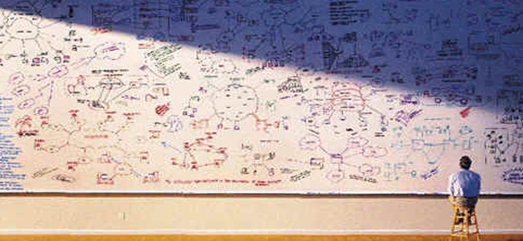
1
INTRODUCTION
Notes:
3

Slide 4

2
THE PROBLEM
Notes:
4

Slide 5
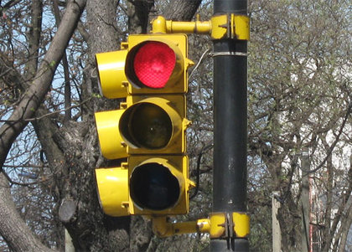
2 - Sincronización de semáforos en corredor Garzón
Descripción del proyecto (E. Arreche, A. Acuña)
Propone el estudio de la sincronización de semáforos del corredor Garzón como problema de optimización multiobjetivo, y el diseño e implementación de algoritmos evolutivos para resolverlo con alta eficacia numérica y desempeño computacional
El problema de sincronización de semáforos es NP-difícil y no existe un método exacto que resuelva eficientemente instancias realistas del problema
El objetivo consiste en hallar una configuración aceptable de los semáforos, enfocándose en la mejora de los tiempos del transporte vehicular (público y particular)

Slide 6
2 - Sincronización de semáforos en corredor Garzón
Requisitos: información necesaria para la configuración
Información sobre la configuración actual de los semáforos:
¿Existe una única configuración o se utilizan diferentes configuraciones según el día u hora de la semana?
¿Se utilizó algún tipo de sistema automático o manual para determinar la configuración actual?
Información de tráfico:
Promedio de transito de vehículos por el corredor y calles laterales diversificado por tipo (autos, motos, ómnibus, taxis, etc.)
Velocidad promedio o comportamiento básico de cada vehículo
Información de los tiempos y líneas de ómnibus que circulan, tiempo que se detiene, promedios de carga por parada, etc.

Slide 7

3
MEtHODOLOGY
Notes:
7

Slide 8
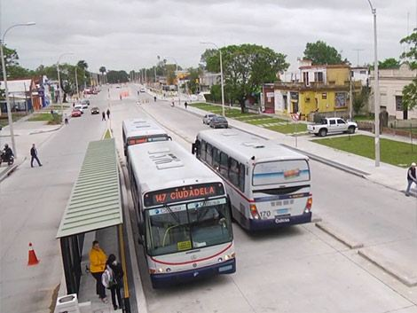
2 - Sincronización de semáforos en corredor Garzón
Análisis de resultados
El algoritmo partirá de la configuración actual del corredor Garzón
Los datos para comparar el rendimiento serán:
La cantidad de vehículos que llegan a su destino en un tiempo estipulado
La velocidad promedio del viaje
La variable para dar prioridad al transporte público sobre otros vehículos
Se esperan obtener configuraciones alternativas que proporcionen mejoras en el rendimiento, respecto a la actual configuración
La técnica es aplicable en otras zonas, posteriormente a realizar un nuevo relevamiento de datos y de la realidad

Slide 9
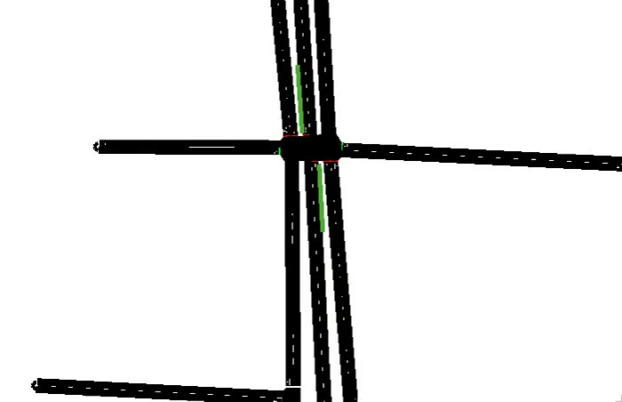
2 - Sincronización de semáforos en corredor Garzón
Simulación de tráfico en un cruce

Slide 10

4
THE sOLUTIONS
Notes:
10

Slide 11
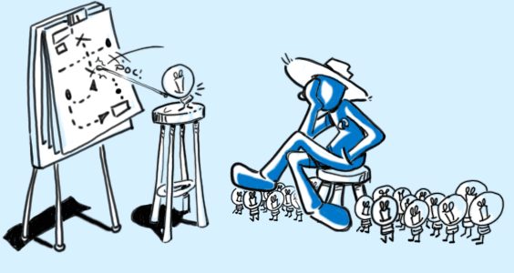
5
EXPERIMENTAL EVALuATION
Notes:
11

Slide 12

6
CONCLUSIONS
Notes:
12

Slide 13
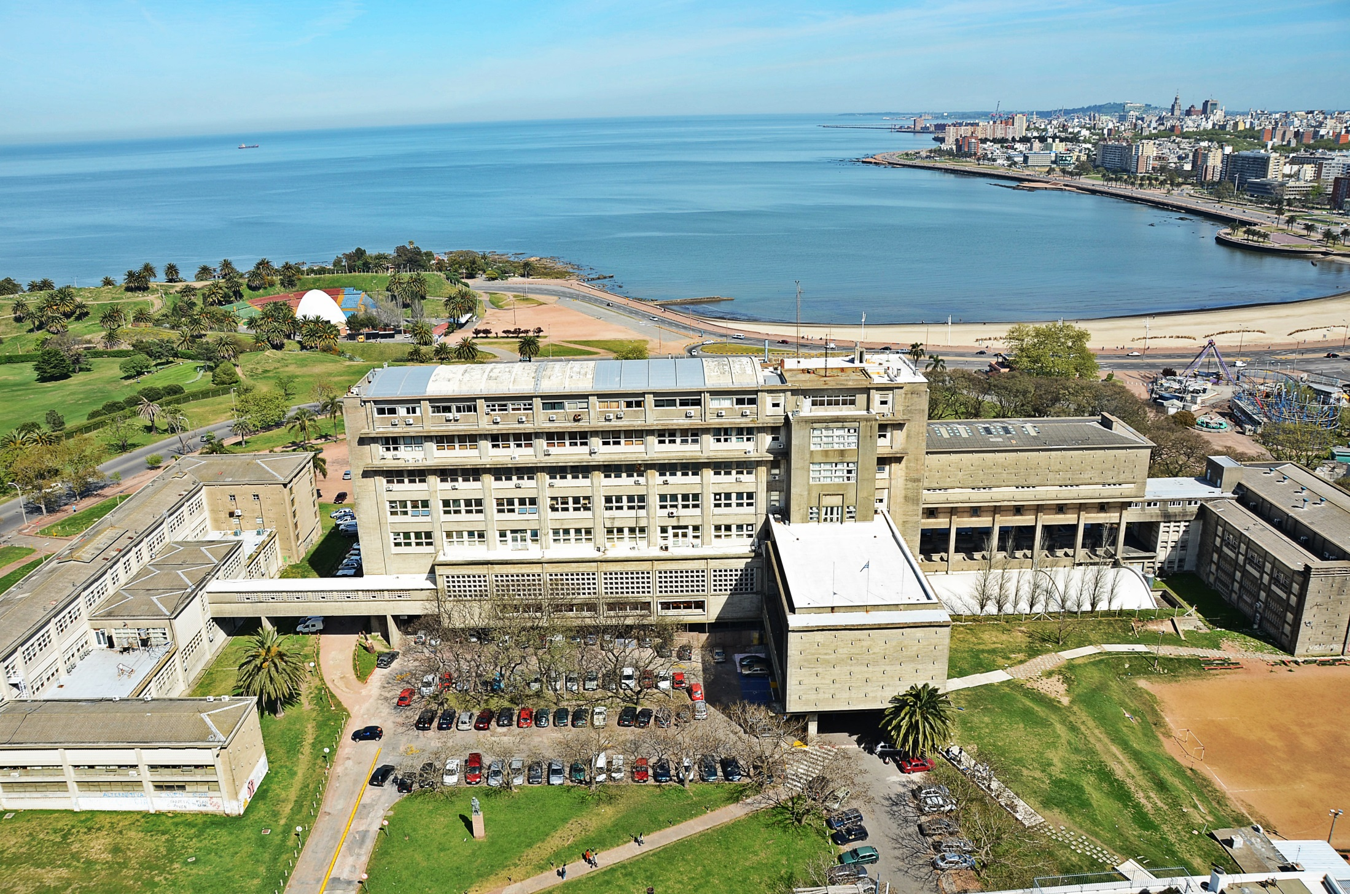

GRACIAS POR SU ATENCIÓN
FACULTAD DE INGENIERÍA, UNIVERSIDAD DE LA REPÚBLICA, URUGUAY
Notes:
13

